Slide 1

발화에서의 단어 선택과 우울증
2019.03.03
이헌형
gjsgud2@gmail.com

Slide 2

개요
우울증 환자의 글에 대한 연구가 이루어지고 있음
글쓰기와 발화 과정에서 개개인의 단어 선택의 차이가 있다고 가정
발화과정에서의 단어 선택에 기반하여 우울증과의 연관성을 찾는 것이 목표

Slide 3
목차
1. 글쓰기와 말하기의 차이
2. 언어와 우울증의 연관성에 대한 논문
3. LIWC
4. 비언어적 관점에서의 말하기와 우울증 환자 분류
5. 단어와 우울증 관련한 기사
6. 생각해봐야할 문제

Slide 4
글과 말의 기본적인 차이점
글쓰기
- 생각할 시간이 존재하고 수정이 가능
- formality가 style 및 단어선택의 영향을 미침
발화
- 준비할 시간이 적고 바로 실행에 옮겨야 함
- informal
단어 선택의 차이가 있다고 결론 짓기는 이름
단, 의견을 convey하는 style에는 확실한 차이가 존재
-https://www.omniglot.com/writing/writingvspeech.htm : Differences between writing and speech

Slide 5

Discourse processes
Gisela Redeker (1984) On differences between spoken and written language , Discourse Processes, 7:1, 43-55,
①Involvement
②detachment
③integration
④fragmentation

Slide 6


실험 방법 요약
8명의 여성 (언어학과 심리학 등과 무관)
일상생활에 관련된 topic과 어떤 객체에 대한 설명을 필요로 하는 topic 두 가지로 실험 진행
각 topic에 대하여 충분한 시간(4일에서 3주)을 두고 글쓰기와 말하기가 이루어짐
같은 주제에 대해서는 말하기를 먼저 하여 글쓰기가 말하기에 영향을 적게 함
실험자들도 최대한 informal한 환경을 만들고 실험 도중에는 비 언어적인 표현만 사용함

Slide 7
Involvement
말하기에서 화자의 생각이나 감정 또는 발화 style이 개입되는 횟수가 더 큼

Slide 8
Detachment
예상 : 글쓰기에서 객관성이 더 두드러짐
결과 : 설명문 작성에서만 두드러짐

Slide 9
Fragmentation
말하기에서 단편화가 더 많이 발생함
또한 일상 이야기에서 더 많이 발생함

Slide 10
Integration
글쓰기에서 통합성이 두드러짐
설명문에서 더 많은 통합성이 보임

Slide 11

요약
Involvement : Story > Explanation / Speaking > Writing
Detachment : Written Explanation > Others
Fragmentation : Story> Explanation / Speaking > Writing
Integration : Expalnation > Story / Writing > Speaking

Slide 12

결론
말하기와 글쓰기에 사용되는 문법 구조와 Style이 다르다
특정 단어의 사용, 미사용에 대한 연관성은 깊지 않은 논문이다.

Slide 13
언어와 우울증의 연관성에 대한 논문
In an Absolute State: Elevated Use of Absolutist Words Is a Marker Specific to Anxiety, Depression, and Suicidal Ideation
Mohammed Al-Mosaiwi and Tom Johnstone
Department of Psychology, School of Psychology and Clinical Languages, University of Reading

Slide 14
논문 개요
알려진 사실
부정적 정서표현의 단어 + 1인칭 대명사의 사용
=> 정신병 측정의 척도
해당 논문
-인터넷 forum과 SNS posts를 이용하여 단어 분석
-절대적 단어(always, nothing, completely)의 사용빈도와 우울증의 연관성을 연구

Slide 15
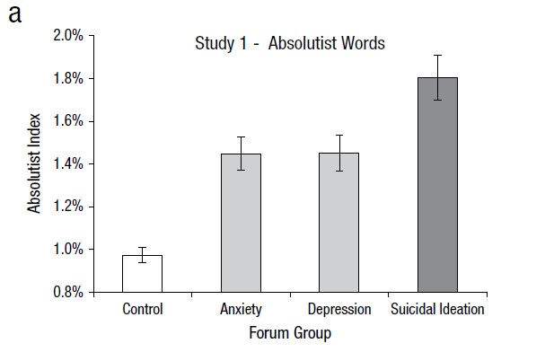
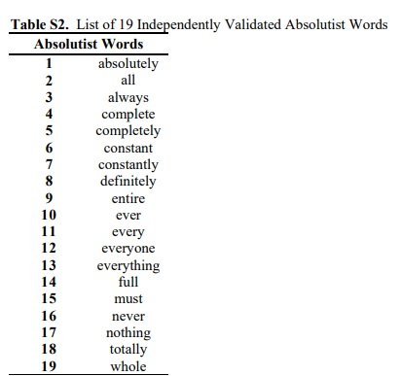
절대적 언어 사용 빈도
통제 집단 < 정신장애 집단
자살 집단 > 불안, 우울 집단

Slide 16
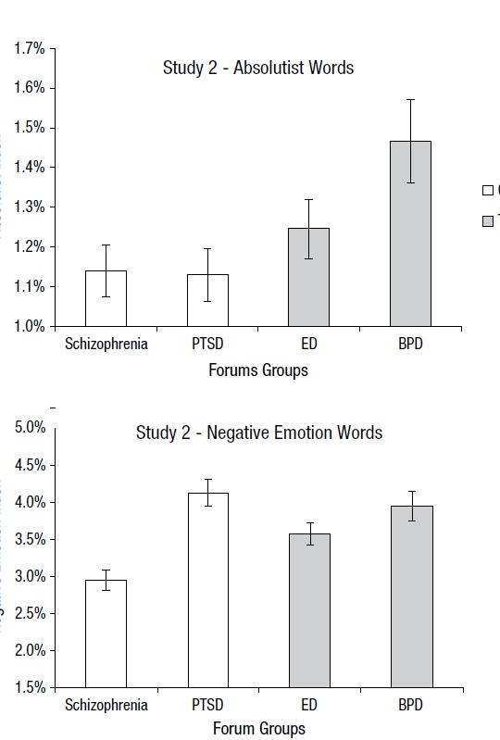
정신병 집단 내의서의 비교
절대적 단어
- Test 집단에서 통제 집단 보다 높게 형성
부정적 정서 단어
PTSD가 제일 높지만, 통제집단과 Test집단
간의 눈에 띄는 차이는 없음

Slide 17
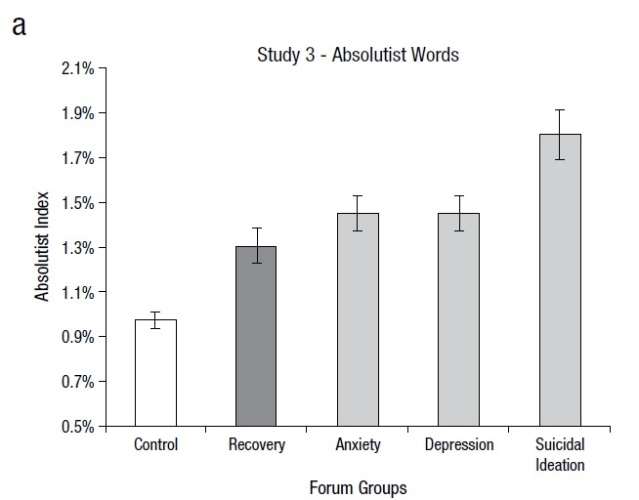
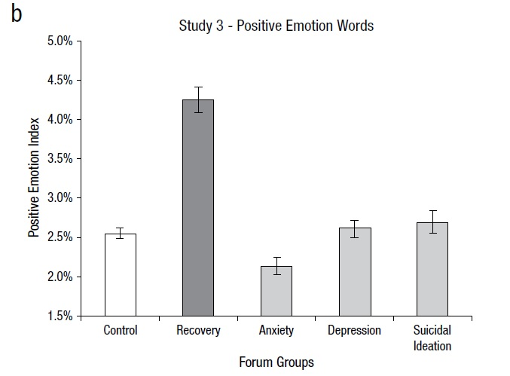
Recovery 집단과의 비교
절대적 단어 사용 빈도
통제집단 > Recovery 집단
+) Recovery 집단의 positive words 사용 빈도가 유의미하게 높음

Slide 18
요점
절대적 언어 출현율(prevalence)
- 통제집단(Cancer, Diabetes) < 불안,우울,자살 증세의 집단(forum)
Suicidal ideation > Anxiety, Depression
Recovery > General
BTSD, ED > PTSD, 조현병
=> 특정 정신병에 더욱 연관성이 높음( 두 그룹의 부정적 감정 표현의 정도는 비슷함)
결론 : 절대적 언어 사용 -> 절대론적 사고
-> 정신 장애 (우울증, 정서불안)

Slide 19
LIWC (Linguistic Inquiry and Word Count)
The Psychological Meaning of Words: LIWC and Computerized Text Analysis Methods - Yla R. Tausczik1 and James W. Pennebaker1
LIWC의 기본 원리와 역사와 LIWC가 사용된 연구에 대하여 다룸

Slide 20
Example
The Psychometrics of Word Usage : 설문지처럼 반복 질문을 통한 신뢰성을 얻기는 힘들다.
content versus style words : style word는 문장구조에서 55%이상을 차지하고 content word와는 다른 뇌의 작용을 거쳐서 나오기 때문에 중요하다. 사회관계에서 중요하게 여겨지는데, 이것으로 상태, 지위, 정직도, 기만도 등을 가늠할 수 있다.
Attentional Focus: Pronouns and Verb Tense : content word는 그 사람이 집중하고 있는 물질적 개체를 알려줌, style word는 좀 더 고차원적인 주의에 관심을 기울임. 예를 들어 신체적, 정신적 고통을 받는 사람들은 자기 자신에 집중하기 때문에 1인칭 대명사를 많이 사용함. 또한 긍정적인 광고에 미래, 현재 시제의 동사가 많이 사용됨.
Emotionality: Positive and Negative Emotions : 감정적 단어의 사용은 해당 주제에 좀 더 몰두할 수 있도록 함
Social Relationships : 높은 직책에 있는 사람이 더 많이 말을 하고 1인칭 복수명사(we)를 많이 사용함.
Honesty and Deception : 사람들은 거짓말(기만)할 때 더 많은 부정적 감정의 단어와 motion word, 더 적은 exclusive word 와 1인칭 단수 대명사를 사용한다.

Slide 21
연구방향 과는 사뭇 다른 방향
Very little work has explored the differences between spoken and written language.
- 회화와 글쓰기 차이의 관한 연구 자체가 적은 지, 연구를 했으나 그 차이가 미미하다는 것인지 모호

Slide 22
LIWC (Linguistic Inquiry and Word Count)
The Development and Psychometric Properties of LIWC2007
The Development and Psychometric Properties of LIWC2015
James W. Pennebaker, Cindy K. Chung, Molly Ireland, Amy Gonzales,
and Roger J. Booth The University of Texas at Austin
and The University of Auckland, New Zealand

Slide 23
요약
샘플 파일 단어 = target word
LIWC Dictionary 단어 = dictionary word
한 번의 한 page의 하나의 target word를 읽고 dictionary word와 비교
match시 해당 dictionary word가 속한 카테고리의 count가 1씩 증가
발전 과정 : (PANAS (Watson, Clark, & Tellegen, 1988), Roget’s Thesaurus, and standard English dictionaries) 등의 미리 존재하는 word lists를 참조.
3~6명의 judges가 머리를 맞대고 최초의 word lists를 고안
각 단어의 카테고리를 정하는데 3명 중 2명이상의 judge가 승인 시 포함되거나 새로 추가 됨
이렇게 처음에 고안된 LIWC는 신뢰성과 타당성이 높지 않고 다른 언어 분석 프로그램에 비하여 많이 사용되지 않아 대대적으로 개편하여 LIWC2007이 나옴(최신버전)

Slide 24
AUTOMATIC DISCRIMINATION BETWEEN DEPRESSED AND NON-DEPRESSED SPEAKERS
-F.Scibelli1, G.Roffo2, M.Tayarani2, L.Bartoli3, G.De Mattia4, A.Esposito1 and A.Vinciarelli2
-1Universit`a degli Studi della Campania “L. Vanvitelli” and IIASS (Italy) - 2University of Glasgow (UK)
3UOSM Angri-Scafati, Asl Salerno (Italy) - 4UOSM Santa Maria Capua Vetere, Asl Caserta (Italy)

Slide 25
개요
- 비 언어적인 특성에 중점을 두고 우울증 환자와 일반인을 분류하는 연구를 진행
우울증 치료단계에 있는 환자를 대상으로 하여 인터뷰나 설문지로 진행한 우울증 검사보다 정확성이 있음
성별, 학력, 나이 등 다른 모든 요소에 차이점이 없게 함
얻어진 recoding을 speech 부분과 non-speech부분으로 나누고 speech 부분을 벡터로 바꾸기 위한 특성을 추출(OpenSmile). 그후 linear kernel SVM을 통해 분류함.

Slide 26
요약
우울증 환자인지 일반인인지 자동적으로 분류해낼 확률이 75%이상
또한 자발적인 speech 보다는 동화 소리내어 읽기에서 일반인을 분류해내는 확률이 더 큼
=> 말하기를 계획할 시간이 필요 없고, 자신의 생각이 덜 개입되므로, 우울증 환자처럼 마음이 동요하는 것처럼 보이는 현상이 줄었기 때문이다

Slide 27
우울증 관련 기사
The physical signs of depression can be painfully obvious, but do they show up in your speech and choice of words?
미국 작가(시인) Sylvia Plath 우울증에 시달렸는 데, 그의 글에서 1인칭 대명사가 많이 등장함
Plath also overused words such as ‘never’, ‘always’, everyone’, ‘all’, ‘nobody’, ‘nothing’ etc.
words like ‘sad’, ‘lonely’ and ‘miserable’. It is believed that as depressed people are automatically thinking negative thoughts, these words will naturally show up in their speech.
This suggests that a depressed person is fixated on themselves.
- 자신에게 집중하지 못하게 하면 우울증의 도움이 될 수 있지 않을까?

Slide 28
A higher rate of absolutist words shows a close relationship with ‘black and white thinking’.
우울증 환자들의 생각은 양극화를 주로 이름. Middle ground의 생각을 같게 해주는 것이 중요해 보임.
She also used metaphors to describe her darkest feelings. Metaphors allow us to put into words the complex emotions and feelings we can’t easily convey in normal speech.
– 과도한 은유법의 사용이 우울증의 척도가 될 수 있어 보임.

Slide 29
생각해봐야할 문제
1. 사용하는 “content word” 자체가 글쓰기와 말하기에서 차이가 있는가?
우울증 환자와 관련 없이 일반적인 사람의 회화와 글쓰기에서의 사용되는 단어 차이가 존재함을 밝혀야함. 연설문과 실제 연설 사이의 비교 분석이 하나의 방법으로 생각됨
그러나 사용되는 단어의 차이가 있다는 것이 자명해 보임. 문법 구조와 글쓰기와 말하기의 style차이에 의해 사용되는 단어가 다를 것이라고 추측됨
2. 일반사람과 우울증 환자의 회화에서 데이터를 추출하는 문제
Wearble device를 사용하여 일상대화를 녹음할 수 있으면 좋겠지만 실질적으로 불가능함
대안으로 일반사람과 우울증환자의 인터뷰나 일상대화를 담은 동영상 등을 통해 데이터를 수집하는 방법이 있음

Slide 30
-https://www.omniglot.com/writing/writingvspeech.htm : Differences between writing and speech (글과 말의 기본적인 차이점)
Gisela Redeker (1984) On differences between spoken and written language , Discourse Processes, 7:1, 43-55, Discourse processes
Mohammed Al-Mosaiwi and Tom Johnstone, In an Absolute State: Elevated Use of Absolutist Words Is a Marker Specific to Anxiety, Depression, and Suicidal Ideation, Department of Psychology, School of Psychology and Clinical Languages, University of Reading (절대론 논문)
The Psychological Meaning of Words: LIWC and Computerized Text Analysis Methods - Yla R. Tausczik1 and James W. Pennebaker1
James W. Pennebaker, Cindy K. Chung, Molly Ireland, Amy Gonzales, and Roger J. Booth, The Development and Psychometric Properties of LIWC2007, The University of Texas at Austin and The University of Auckland, New Zealand
https://www.learning-mind.com/signs-of-depression-speech/ : How the Signs of Depression Show in Your Speech and Word Choice
F.Scibelli1, G.Roffo2, M.Tayarani2, L.Bartoli3, G.De Mattia4, A.Esposito1 and A.Vinciarelli2, DEPRESSION SPEAKS: AUTOMATIC DISCRIMINATION BETWEEN DEPRESSED AND NON-DEPRESSED SPEAKERS BASED ON NONVERBAL SPEECH FEATURES, Universit`a degli Studi della Campania “L. Vanvitelli” and IIASS (Italy) - 2University of Glasgow (UK) 3UOSM Angri-Scafati, Asl Salerno (Italy) - 4UOSM Santa Maria Capua Vetere, Asl Caserta (Italy)

